Slide 1
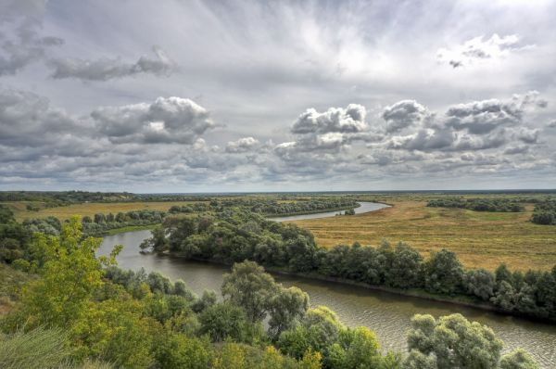
РІЧКА
Усе про ріки та річки-рекордсмени України у різних номінаціях

Slide 2
Мета
1) Річка та її складові
2)Типи живлення та рівні води річок
Річки України
Найдовша річка
Най…
Дивніші річки
Найповнод-ніша річка
Легковажніша річка
Українське місто на воді

Slide 3
Річки України на карті

Slide 4
Річка та її основні частини
Річка – це природний водний потік, що тече по одному й тому ж місці постійно чи з перервами в сухий сезон (пересихаючі ріки. Місце, де річка бере свій початок називається витоком. Витоком можуть бути озера, болота, джерела, льодовики. Місце впадіння річки в море, озеро чи іншу річку називають її гирлом. Річка, що впадає в іншу річку називається притокою.
Гирла річок можуть бути дельтами й естуаріями. Дельти виникають на мілководних ділянках моря чи озера в результаті нагромаджень річкових відкладів й мають форму трикутника. Русло річки тут розгалужується на багато рукавів. В естуаріях русло на рукави не розгалужується, але розширюються в сторону моря. Зазвичай частина моря, яка прилягає до естуарії, має великі глибини, а річні відклади відносяться морськими течіями.

Slide 5
Річка та її основні частини
Головна річка зі своїми притоками утворюють річкову систему. Територія, з якої ріка збирає свої води називається басейном річки. Межа між басейнами рік називається вододілом.
Текуча вода ріки за довгий час виробляють довгі й складні річкові долини. Річкова долина – увігнута звивиста форма рельєфу, яка тягнеться від витоку до гирла й має нахил в сторону гирла. Вона складається з русла, заплави, терас.

Slide 6
Річка та її основні частини
Русло – заглиблення в річковій долині, по якій постійно течуть води ріки. Заплава – частина річкової долини, яка наповнюється водою в період повноводдя. Над заплавою зазвичай піднімаються схили долини, часто ступінчастої форми. Ці ступеньки називаються терасами. Вони виникають в результаті ерозії річки. Річкове русло в плані має звивисту форму. Ці звивини називаються меандрами.
Всі ці характеристики вважаються природними. Крім тих ще є розрахункові характеристики: падіння, похил, швидкість течії, витрата води й тік.
Падіння річки – різниця між висотою витоку й висотою гирла річки. Похил річки – відношення похилу річки до її довжини.

Slide 7
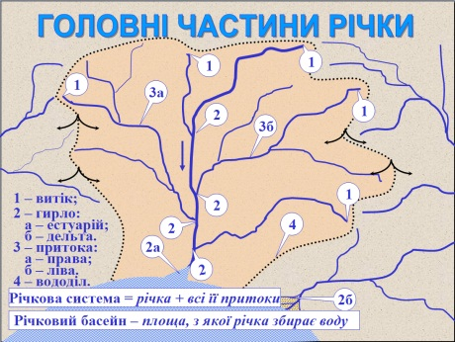
Річка та її основні частини

Slide 8
Типи живлення річок
Найважливішою характеристикою рік є характер їх живлення. Виділяють чотири типи живлення: снігове, дощове, льодовикове, підземне. Значення кожного з них в різні пори року й в різних місцях неоднакове. Більшість рік мають мішане живлення. Дощове живлення характерне для рік екваторіальних, тропічних й мусонних областей. Снігове живлення характерне для річок помірних широт з холодними, сніжними зимами. Льодовикове живлення отримують річки , які починаються в високих, покритих льодовиками горах. Підземне живлення мають майже всі річки. Завдяки ньому вони не пересихають влітку.
Від живлення в значній мірі залежить режим річки. Режим річки – це зміна величини витрати води за порами року, коливання рівня, зміна температури води. В водному режимі річок протягом року виділяють періоди з повторюваними рівнями, які називаються, межень, повінь, повадок.
Також річки поділяють на : рівнинні(річка, що тече по рівнинній місцевості у відносно неглибокій, добре розробленій, широкій долині із значними заплавами) та гірські (річка, що протікає переважно в горах, в вузькій, глибокій долині з крутими берегами і кам'янистим руслом, загромадженим уламками гірських порід).

Slide 9
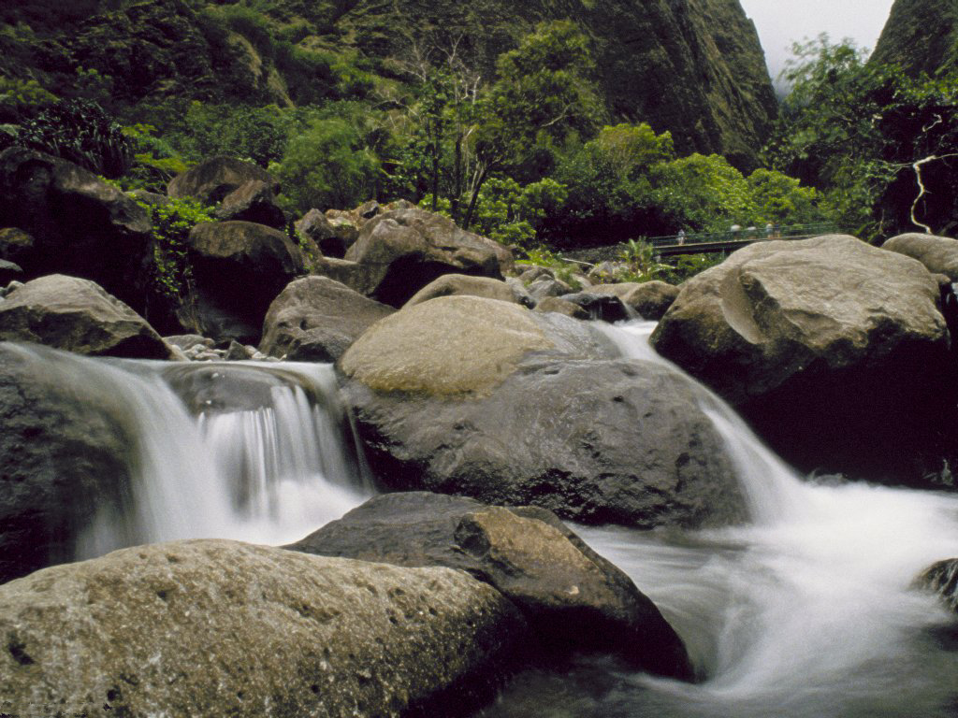
Гірська річка

Slide 10
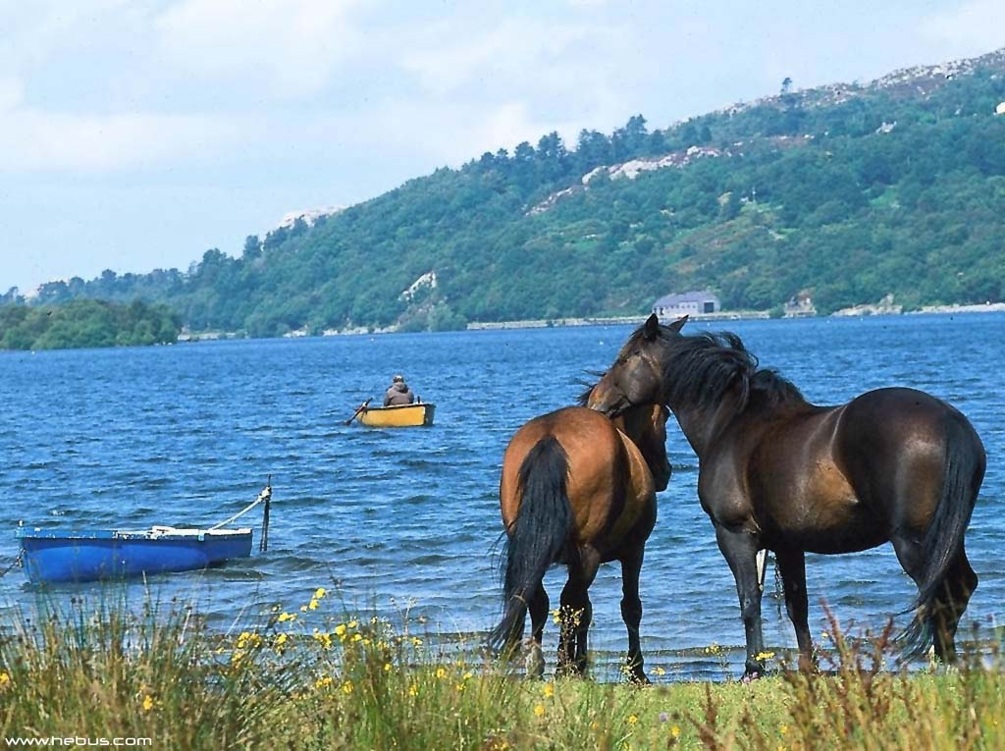
Рівнинна річка

Slide 11
Рівень води у річках
Межень – найнижчий рівень води в річці. Під час межені витрата води в річці незначна, головне джерело живлення – підземні води. В помірних широтах буває літня й зимова межень. Літня межень наступає в результаті поглинання води поверхнею й високою випаровуваністю, зимова межень – в результаті відсутності поверхневого живлення.
Повінь – високий і тривалий підйом рівня води в річці, який супроводжується затопленням заплави. Спостерігається кожного року в один і той же сезон. Під час повені річки мають найбільшу водність, на цей період припадає більша частина річного стоку. Повені викликаються весняним чи літнім таненням снігу й льоду. Часто повені пов’язані з довгими дощами в теплу пору року.
Паводок – швидке, але короткочасне підняття рівня води в річці. На відміну від повені паводки виникають нерегулярно. Виникає зазвичай через інтенсивні дощі.

Slide 12
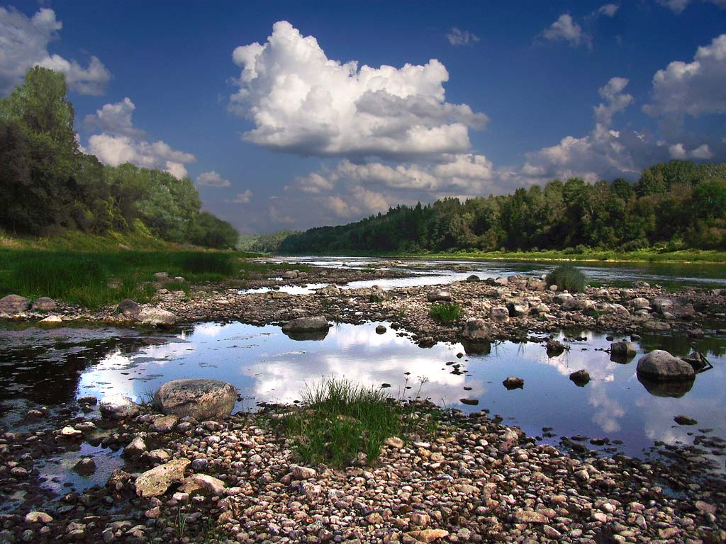
Межень

Slide 13
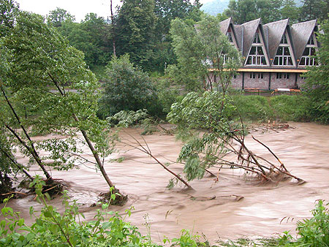
Повінь

Slide 14
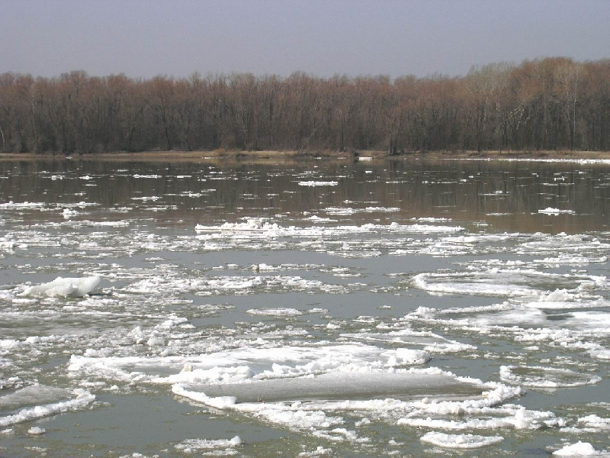
Паводок

Slide 15
Річки України
На території України нараховується понад 71000 річок та водотоків,загальна довжина яких складає 248000км.
Найбільша густота річкової сітки в Україні – в Карпатах – перевищує 1,0км на Км² . Натомість у південній частині, наприклад, між Дніпром і Молочною або на яйлах Криму, густота річкової сітки наближається до нуля( 0 ).

Slide 16
Дніпро
Найбільшою річкою України є Дніпро. Вона має понад 1350 приток, серед яких найбільші – Прип'ять, Ірпінь, Рось, Десна, Псел. Із загальної довжини Дніпра (2201км.) на Україну припадає 981 км. Це третя за довжиною річка в Європі ( після Волги і Дунаю). Вона бере початок з болота Аксенівський мох на південних схилах Валдаю, впадає у Дніпровський лиман Чорного моря. Басейн Дніпра займає 65% території країни. Це найбільший річковий басейн України, він має площу 504000 Км² і включає 32000 водотоків, серед яких 89 рік завдовжки 100км і більше.
Крім цього – Дніпро - це символ України. Давня назва річки – Борисфен. Її історія пов'язана з історією Київської Русі, це шлях “ із варяг у греки ”, це – розквіт, торгівля, багатство та культура.

Slide 17
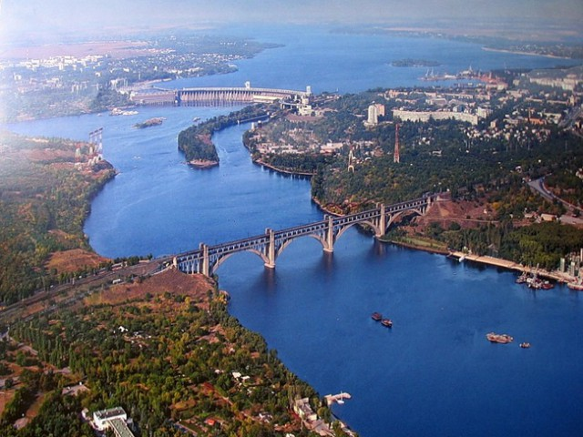
Дніпро

Slide 18
Дунай
Дунай найповноводніша річка країни. Його басейн знаходиться на території багатьох країн Європи, в Україні він протікає невеликий шлях – 174 км. Середній річний стік Дунаю становить приблизно 123 млн. м³, що вдвічі більше від стоку Дніпра. На українських землях свій початок беруть деякі з його найбільших приток, такі як Тиса, що починає свій шлях під Говерлою, а на північних схилах Чорногори - інша притока - Прут.

Slide 19
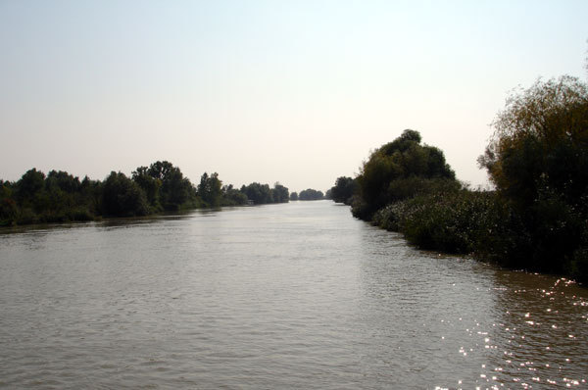
Дунай

Slide 20
Українська “ Венеція”
У нижній течії Дунаю розташоване одне з унікальних міст України – Вилкове.
Його називають українською “ Венецією ”, бо вулицями – каналами цього міста можна пересуватися човнами.

Slide 21
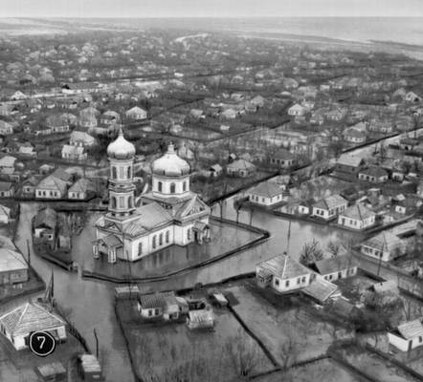
Українська “ Венеція”

Slide 22
“Дивна “ річка
Є в Україні “ дивна “ річка – Мокра Волноваха на південному заході Донецького басейну. На своєму шляху вона кілька разів зникає, а потім з'являється знову. Від верхів'я до балки Антон – Тарами відбувається нагромадження води за рахунок підземних вод у руслі самої річки і внаслідок впадання водотоків з 9 невеликих балок. Від гирла балки Антон – Тарами до села Стили вода зникає і з'являється тільки на південь від села Кам'яної. Підземна течія річки проходить по карстових печерах, річка живиться самостійною системою підземних вод.

Slide 23
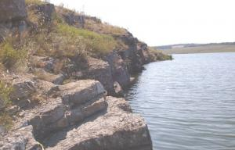
Мокра Волноваха

Slide 24
“Найдивніша “річка
На звання найдивнішої річки може “претендувати” й річка Сліпа Турія, що на Волині. Вона майже ніде не згадується, а “Словник гідронімів України” інформує, що “водостік її визначається як річка, яка нікуди не впадає”, і надає її “прописку” – басейн Прип’яті. Свій початок річка бере від джерела у Щетининських та Чарчинських болотах, має своє русло і течію, місцями сягає ширини 20 м, а потім через кілька кілометрів зникає. Не зумівши дістатись до Турії, Прип’яті або Стиру, Сліпа Турія залишається водяним апендиксом на рівнинних болотах.

Slide 25
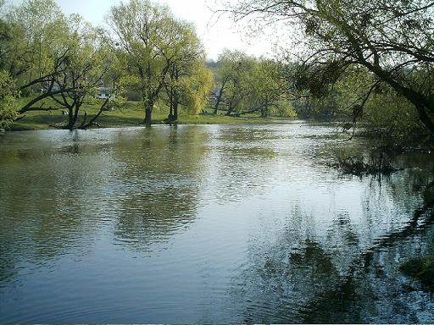
Сліпа Турія

Slide 26
“Найлегковажніша” річка
«Найлегковажнішою» вважається річка Велика Репіда, яка витікає з озера Кургулуй, що на південному заході України, і впадає в Дунай. Але під час повені, коли рівень води в Дунаї стає вищим за рівень води в озері Кургулуй, річка повертає свою течію в зворотному напрямі від Дунаю до озера.

Slide 27
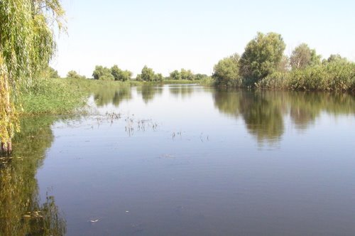
Велика Репіда

